Slide 1
Acceso Seguro con Terminal Server Gateway
José Parada Gimeno
ITPro Evangelist
jparada@microsoft.com

Slide 2
Agenda
Introducción
Problemática
Arquitectura
Despliegue
  Instalación
  Licencias
  Certificados
  Cliente

Slide 3
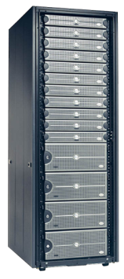
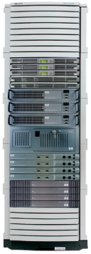
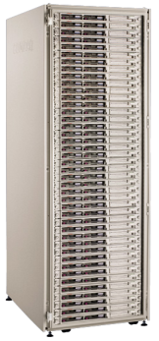



Nuevas Capacidades de Terminal Server
Localización Central
Acceso Centralizado a aplicaciones
  Despliegue de Aplicaciones
  Oficina Remota
  Acceso seguro en cualquier Sitio
  Gestión de seguridad simplificada
Nuevas Funcionalidades
  TS Gateway
  TS Remote Applications
  TS Web Access
  SSO para clientes administrados
Oficina Remota
Oficina Casera
Trabajador Móvil

Slide 4
Resumen de Sub-Roles TS en Windows Server 2008
TS RemoteApps
MMC
Publish fichero RDP al paquete MSI
.
MSIs con fichero RDP empujado al escritorio
Active
Iniciar “RemoteApps “ desde el menu de inicio o el escritorio
Directory
Iniciar “RemoteApps” desde una página Web
ActiveX
TS Web
Obtener fichero RDP
Access
Publicar fichero RDP al Servidor TS
TS License
Server
TS Server
TS Gateway
Load
TS Session
Balancer
Broker
(
RDP
+
SSL
) +
Forzado de Políticas de Acceos Remoto
RDP
+
SSL
TS Server
(
RPC
+
HTTPS
)
(
3389
)
(
443
)

Slide 5

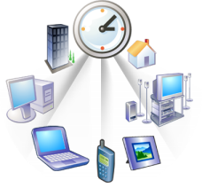
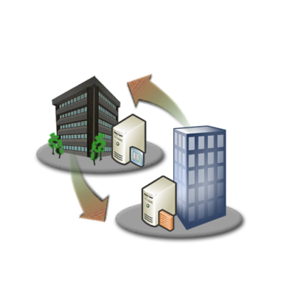

Introducción
Remote Desktop Connection 6.0
Elimina la necesidad de crear VPN
Terminal Services Gateway y Network Policy Server
Notes:
5

Slide 6
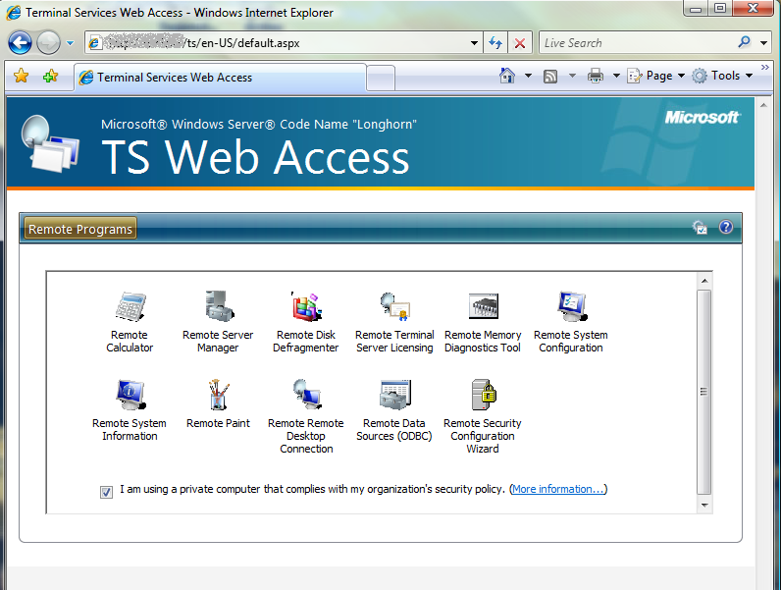
TS Web Access vs TS Gateway
  TS Web Access proporcinal una interface web sencilla para lanzar aplicaciones
  TS Web Access NO proporciona el tunel de transporte RDP.

Slide 7
Enunciado del Problema
“Quiero proporcionar a mis empleados, socios de negocio, y clientes acceceso seguro…”
…a ___________
…desde___________
…Tipo de red___________
1
Mensajeria: Email y IM
A
PC Gestionado
X
Mucho ancho de banda
2
Sitios Web Intranet/Aplicaciones
B
PC no Gestionado
Y
Poco ancho de banda
3
Ficheros y Documentos
C
Otro sistema
Z
Acceso Offline
4
Aplicaciones de negsocio Cliente/Servidor
5
Aplicaciones de Servicios Web
Solucionado con TS Gateway
Reduce el despliegue en cliente y los costos de gestión
Proporciona acceso desde mas sitios
Mayor control y seguridad a los administradores

Slide 8
Compartativa de Soluciones
Ilimitado. Acceso total a la Red
PPTP o L2TP/IPSec
TS+TS Gateway
IP sobre SSL
Nivel de Acceso
de Red
Solo para Navegadores
HTTP-Proxy
Outlook - RPC/HTTPS
Acceso limitado con control granular
Dispositivos Gestionados
Dispositivos No Gestionados
PC Corporativo
PC Casero
PC Partner
Kiosk
Tipo de Dispositivo de Acceso
No-Client-State
Client State

Slide 9
Mejoras frente a soluciones VPN
Los usuarios pueden acceder las aplicaciones corporativas y los equipos corporativos desde el navegador de Internet
Amistoso con equipos de Casa
Cruza firewalls y NATs (w/ HTTPS:443)
Control de acceso granular en el perímetro
Políticas de Autorización de Conexión
Políticas de Autorización a Recursos (RAP)

Slide 10





TS Gateway Remote Access
Internet
DMZ
Red Interna
Tunel RDP sobre RPC/HTTPS
Deshace el RPC/HTTPS
Pasa tráfico RDP/SSL al TS
Terminal
Server
Firewall Externo
Firewall Interno
Casa
Terminal
Server
Internet
Hotel
Other RDP
Hosts
Terminal Services Gateway Server
Network Policy Server
Business Partner/
Client Site
Active Directory DC
Notes:
10

Slide 11















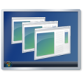

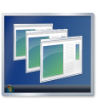
TS Gateway Con TS Web Access
El host RDP se puede situar tras un Firewall
HTTP/S se usa para atravesar el Firewall
Se chequean AD / ISA / NAP antes de permitir la conexión
El escritorio y las aplicaciones no se ejecutan dentro de IE
AD / IAS / NAP
Chequeo AD / IAS / NAP
Cliente (TS) Vista RDC
TS Gateway
RDP Sobre HTTP/S se establece a TSG RDP 3389 a host
Terminal Servers o XP / Vista
El usuario inicia la conexión HTTPS al TS Gateway
El Usuario navega a TS Web Access
TS Web Access
Internet
DMZ
Red Interna Network

Slide 12
Arquitectura TS Gateway
Cliente TS (mstsc)
TS Gateway
Servidor TS
Aplicación
Excel
RDP
port
3389
RDP
SSL
SSL
Cliente TSG
(Cliente RPC)
TSG Service
(RPC Endpoint)
Politica de Acceso
Servidor NPS/IAS
HTTP
port
443
HTTP
Politica NAP
IIS
SSL
SSL
SHA
SHA
Agente
NAP
SHV
SHV

Slide 13
Seguridad Fuerte
Autenticación mediante contraseña o smartcards
Usa cifrado estándar de la industria (SSL, HTTPS)
El tráfico RDP sigue cifrado de extremo a extremo desde el cliente al servidor
La salud del equipo cliente se puede chequear mediante NAP
Se puede terminar el trafico SSL en dispositivos intermedios para detectar intrusiones o filtrar en la DMZ

Slide 14
Despliegue
Instalación
Instalar el Role TS Gateway
Obtener un Certificado para el Servidor TS Gateway
Configurar el Certificado en IIS
Crear una política de acceso de clientes (CAP)
Crear una política de acceso a equipos (RAP)
Limitar el numero de conexiones por el TS Gateway (Opcional)
Monitorizar las conexiones por el TS Gateway

Slide 15
TS Gateway
Instalación

Slide 16
Planificación para Despliegue
Licenciamiento
Se debe desplegar un servidor de licencias de TS 2008
  TS solo funcionara durante 180 días sin no se activa el SL
  El SL 2008 puede usarse con servidores de terminal 2003 y sus claves
  Hay que instalar las licencias antes de 90 días en cualquier SL
  Claves de Prueba se pueden conseguir para B3 en http://licensecode.one.microsoft.com
Las licencias de los dispositivos son tracedas y obligadas
  Actualizar el SL y el TS antes de los 180 días / 90 días en que expira.
  Las conexiones fallarán si se usan licencias de dispositivos
Las licencias de los usuarios son traceadas
  Se permitirán las conexiones aun después de los 180 / 90 días
  Un informe indicara que se esta fuera de plazo
Actualizar y obtener claves RTM cuando este disponible

Slide 17
Planificación para Despliegue
Elegir los certificados
Auto Firmado
Facil de configurar
Requiere que se instale el certificado en el cliente
De un Tercero (ejem. Verisign)
Se debe de comprar
Los certificados “Comodín” se pueden usar para todos los roles de TS
Certificate Server
Complejo de configurar ( A no ser que ya se tenga un “Certificate Server)
La instalación en cliente se puede automatizar en los clientes gestionados
No hay que instalarlo en el cliente
Recuerda que el nombre del certificado ha de coincidir con el servidor:
El certificado del Gateway ha de coincidir con el nombre externo de la máquina
Los certificados de acceso Web tienen que coincidir con el nombre externo del sitio cuando se usa HTTPS – considerar el uso de HTTP internamente
Un certificado SSL puedes ser usado para firmar RDP (No se necesita otro certificado)
Los certificados comodín pueden usarse para simplificar , pero ojo con los riesgos.

Slide 18
Planificación para el despliegue
Clientes
El cliente viene de serie en Windows Vista
Necesaria la actualización del cliente XP
  http://www.microsoft.com/downloads/details.aspx?FamilyID=26f11f0c-0d18-4306-abcf-d4f18c8f5df9&DisplayLang=en
Para Mac
  http://www.microsoft.com/mac/downloads.aspx?pid=download&location=/mac/download/MISC/RDC2.0_Public_Beta_download.xml
En todos los casos es necesario que el cliente confié en el certificado del TS Gateway, cualquiera que sea este

Slide 19
TS Gateway
Configuración

Slide 20
Otros trucos….
Siempre usar FQDNs en todos los diálogos de configuración y de solicitud de certificados.
Permitir “use the same user credentials for TSG and terminal sever”
Para configurar el SSO:
  Es necesario Vista y estar unido al dominio
  Estalbecer la GP del cliente en:
    Computer \admin templates\system\Credentials delegation : Allow Delegating Default Creds
    User\admin templates\windows components\Terminal Services\TS Gateway: Set TS Gateway auth method

Slide 21
TS Gateway
SSO

Slide 22
Recursos
Guía paso a paso TS Gateway
  http://www.microsoft.com/downloads/details.aspx?familyid=518D870C-FA3E-4F6A-97F5-ACAF31DE6DCE&displaylang=en
Technical Library
  http://technet2.microsoft.com/windowsserver2008/en/library/47a23a74-e13c-46de-8d30-ad0afb1eaffc1033.mspx?mfr=true
Terminal Server Blog
  http://blogs.msdn.com/ts/default.aspx
Foro
  http://forums.microsoft.com/TechNet/ShowForum.aspx?ForumID=580&SiteID=17

Slide 23

Recursos Presenciales-Hands on Labs http://www.microsoft.com/spain/seminarios/hol.mspx
Microsoft Windows Server 2008. Administración
Microsoft Windows Server 2008. Active Directory
Microsoft Windows Server 2008. Internet Information Server 7.0
Microsoft Windows Vista. Business Desktop Deployment

Slide 24
Recursos Virtuales-Virtual Labs http://technet.microsoft.com/en-us/windowsserver/2008/bb512925.aspx
Managing Windows Server 2008 and Windows Vista using Group Policy
Managing Windows Vista and Windows Server 2008 Network Bandwidth with Policy-based Quality of Service
Windows Server 2008 Beta 3 Server Core
Windows Server 2008 Beta 3 Server Manager
Centralized Application Access with Windows Server 2008 Beta 3
Deployment Services (WDS) in Windows Server 2008 Beta 3
Fine Grained Password Settings in Windows Server 2008 Beta 3
Managing Network Security Using Windows Firewall with Advanced Security Beta 3
Windows Server 2008 Enterprise Failover Clustering
Managing TS Gateway and RemoteApps in Windows Server 2008 Beta 3
Managing Windows Server 2008 Using New Management Technologies Beta 3
Network Access Protection with IPSec Enforcement
Using APPCMD Command Line or UI with IIS 7 in Windows Server 2008 Beta 3
Using PowerShell in Windows Server 2008 Beta 3

Slide 25
Recursos TechNet
TechCenter de Windows Server 2008
http://www.microsoft.com/spain/technet/prodtechnol/windowsserver/2008/default.mspx
Próximos webcasts en vivo
http://www.microsoft.com/spain/technet/jornadas/default.mspx
Webcasts grabados sobre Windows Server
http://www.microsoft.com/spain/technet/jornadas/webcasts/webcasts_ant.aspx?id=1
Webcasts grabados otras tecnologías Microsoft
http://www.microsoft.com/spain/technet/jornadas/webcasts/webcasts_ant.aspx
Foros técnicos
http://forums.microsoft.com/technet-es/default.aspx?siteid=30

Slide 26
Recursos TechNet
Registrarse a la newsletter TechNet Flash
http://www.microsoft.com/spain/technet/boletines/default.mspx
Obtenga una Suscripción TechNet Plus
http://technet.microsoft.com/es-es/subscriptions/default.aspx

Slide 27

El Rostro de Windows Server
está cambiando.
Descúbrelo en
www.microsoft.es/rostros

